Slide 1


BÀI 9
CÔ GIÁO LỚP EM
BÀI 9
TIẾT 3
VIẾT

Slide 2
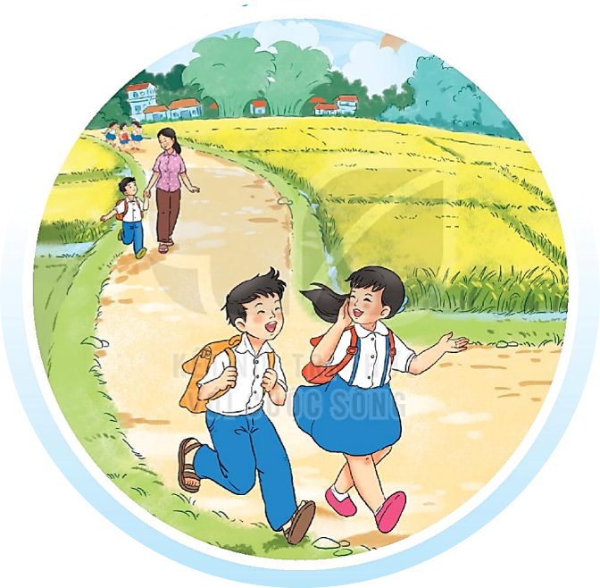
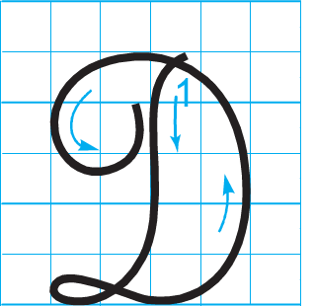
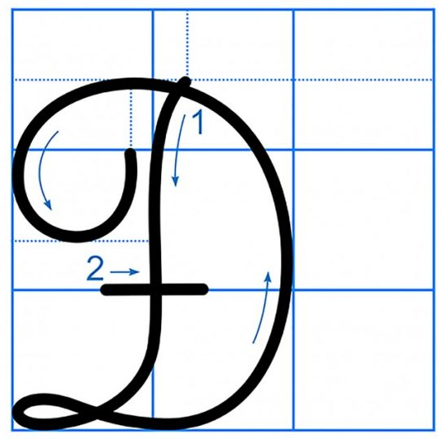
CHỮ HOA D
Viết chữ hoa D

Slide 3
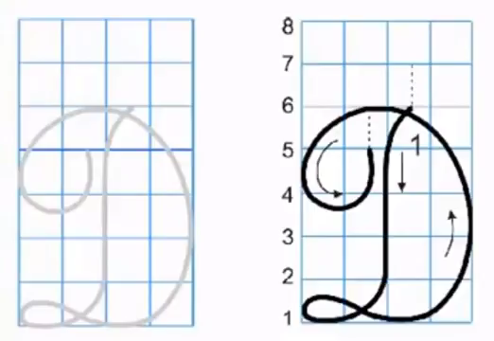
Viết chữ hoa D (Cỡ vừa)

Slide 4
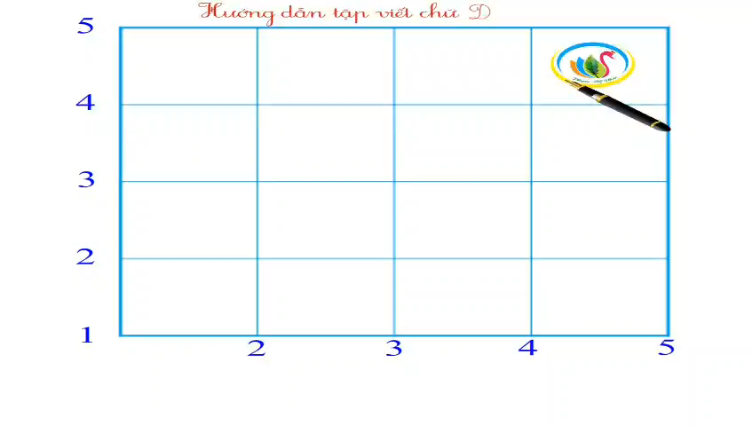
Viết chữ hoa D (Cỡ nhỏ)

Slide 5

Viết ứng dụng
Dung dăng dung dẻ
Dắt trẻ đi chơi.
a. Chữ cái nào được viết hoa?
→ Chữ D
b. Khoảng cách giữa các chữ ghi tiếng như thế nào?
→ Khoảng cách giữa các chữ ghi tiếng là 1 con chữ o.
c. Những chữ cái nào cao 2.5 li ?
→ Chữ D, g, h

